Slide 1


Slide 2

«ЗНАТОКИ
РОДНОЙ СТРАНЫ»

Slide 3


Slide 4



Slide 5




Slide 7
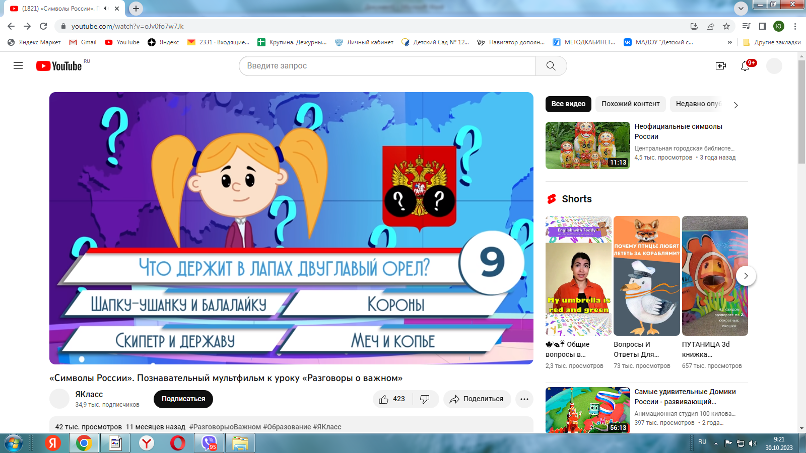

Slide 8
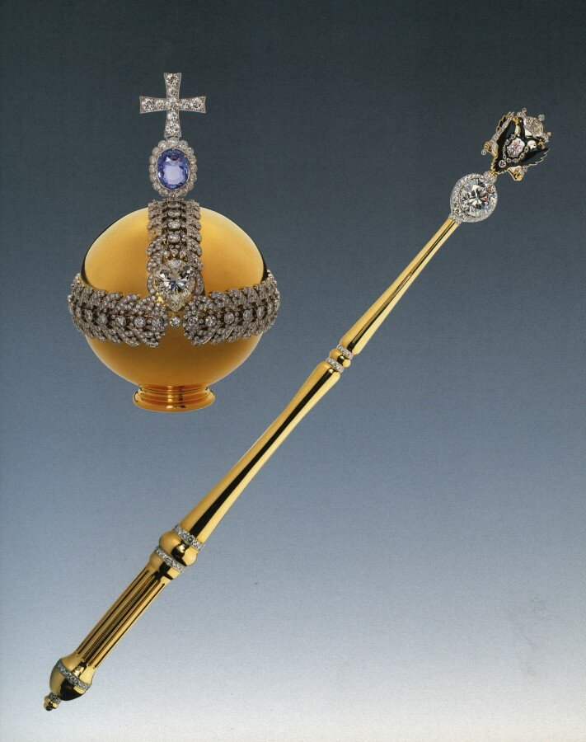

Slide 9



Slide 10
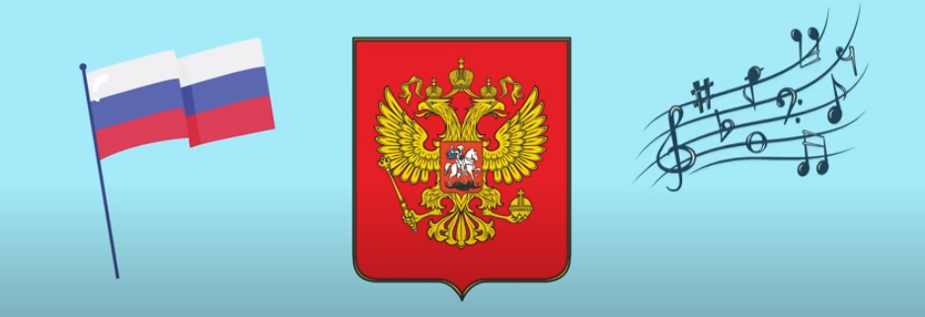

Slide 11

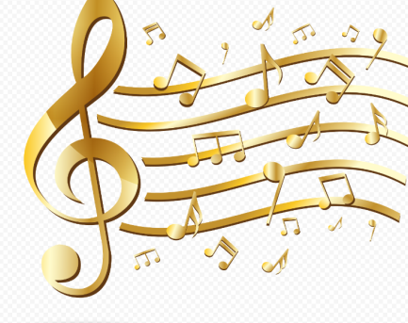



Slide 13




Slide 14


Slide 15
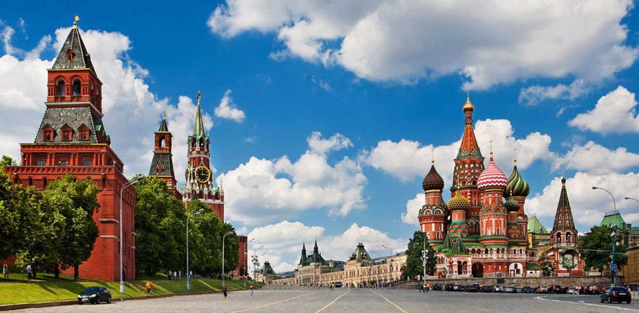
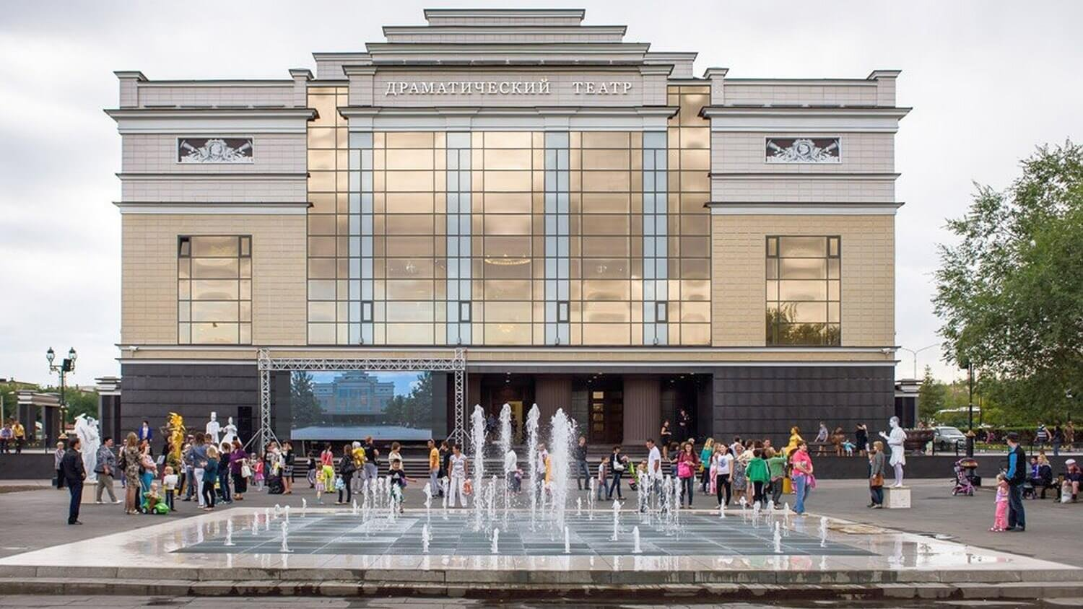
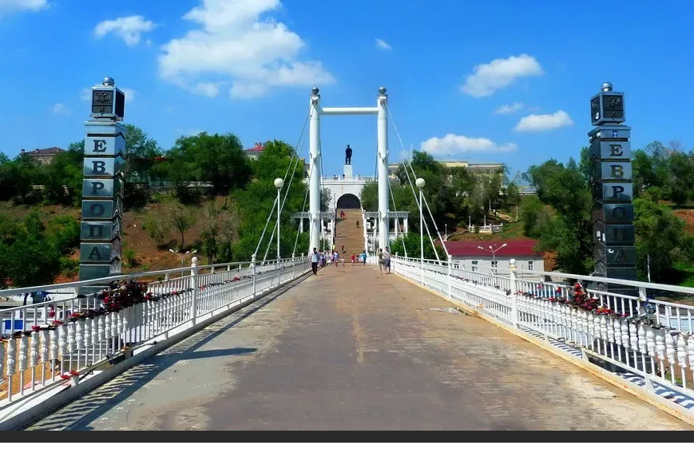
МОСКВА
ОРСК
ОРЕНБУРГ

Slide 16

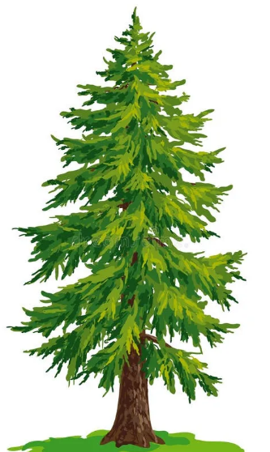


Slide 18
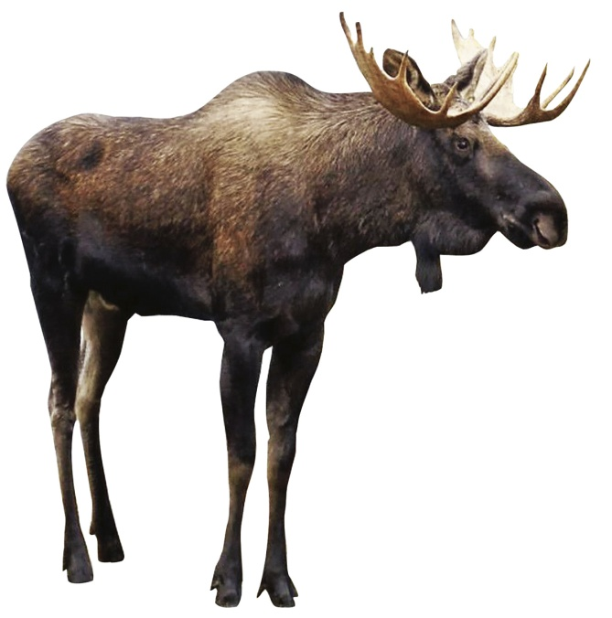

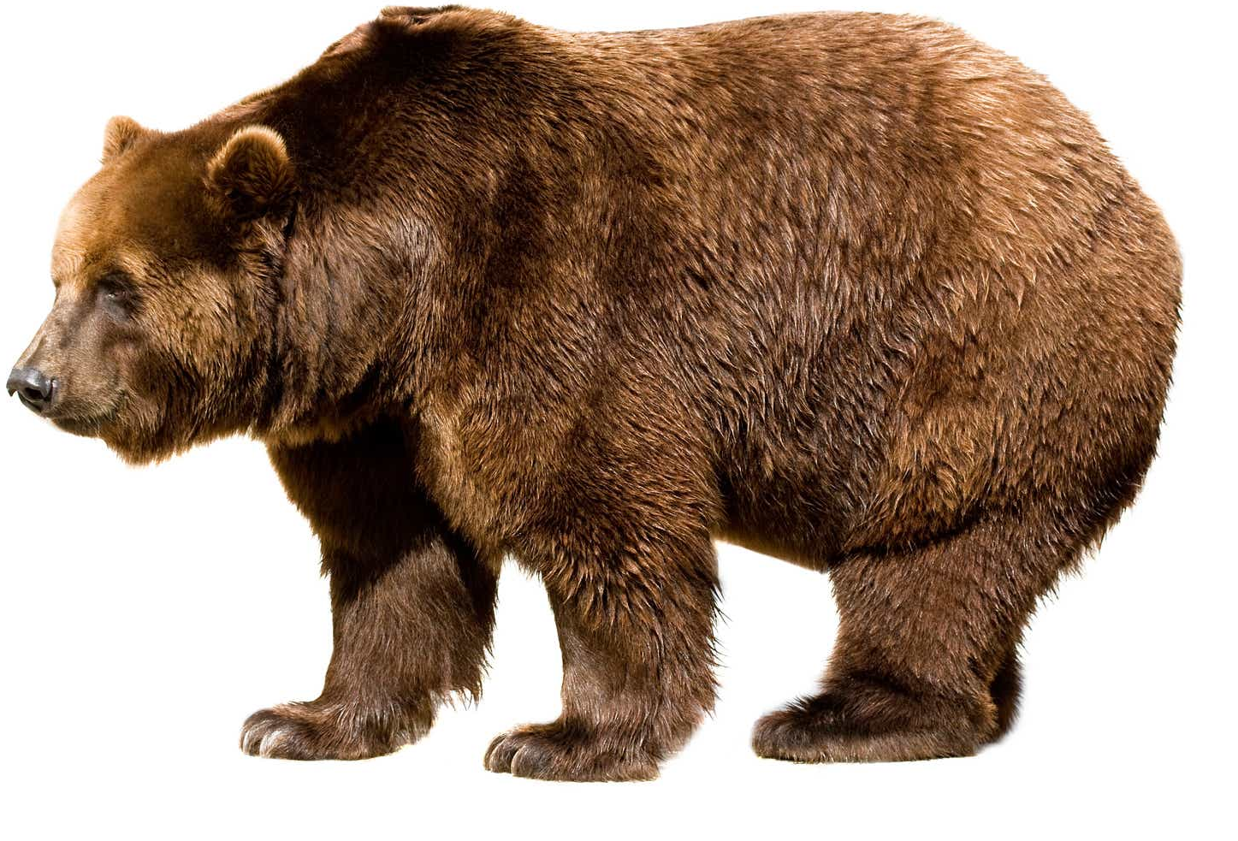

Slide 20




Slide 22
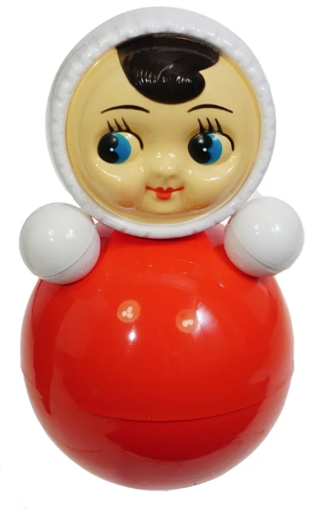


Slide 24
ЗНАТОКИ
РОДНОЙ СТРАНЫ

